Slide 1

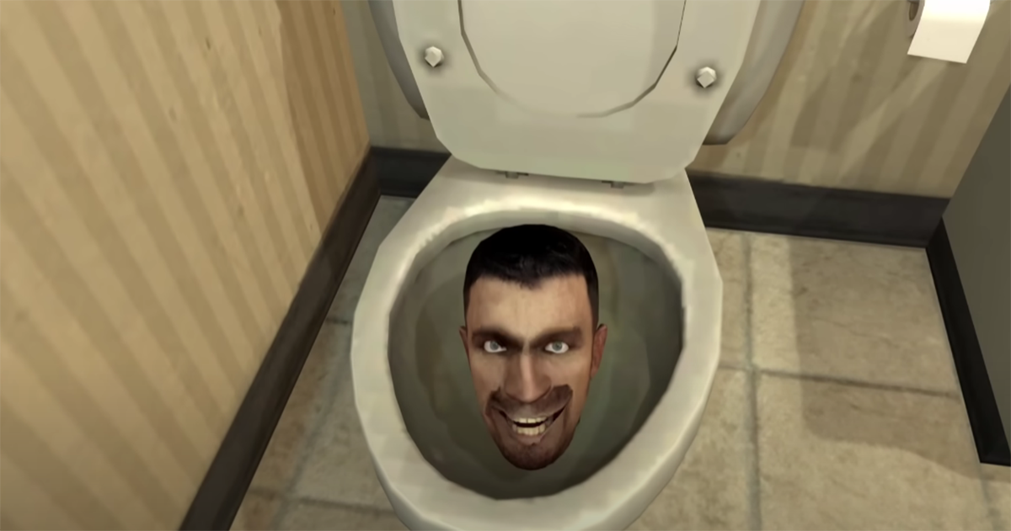
Barroc Intens

Slide 2

Inleiding

Slide 3
Inhoudsopgave
1: Offerte aanvragen
2: Contactformulier bij aanvragen offerte
3: Als medewerker kunnen inloggen
4: Medewerker behoort tot rol: Finance, Sales, Inkoop of Maintenance
5: Apart dashboard voor iedere rol
6: Als medewerker kom ik meteen op het juiste dashboard
7: Via systeem factuur opstellen voor aansluitkosten
8: Kunnen aanvinken of bedrijf door handmatige BRK-check is gekomen
9: Sales moet aantekeningen en afspraken kunnen vastleggen bij klant
10: Inkoop moet producten kunnen aanmaken, bewerken en verwijderen
11: Hoofdmedewerker van maintenance moet ingekomen storingsaanvragen kunnen bekijken
12: Als gebruiker (klant) wil ik producten kunnen zoeken op basis van merk of beschrijving

Slide 4
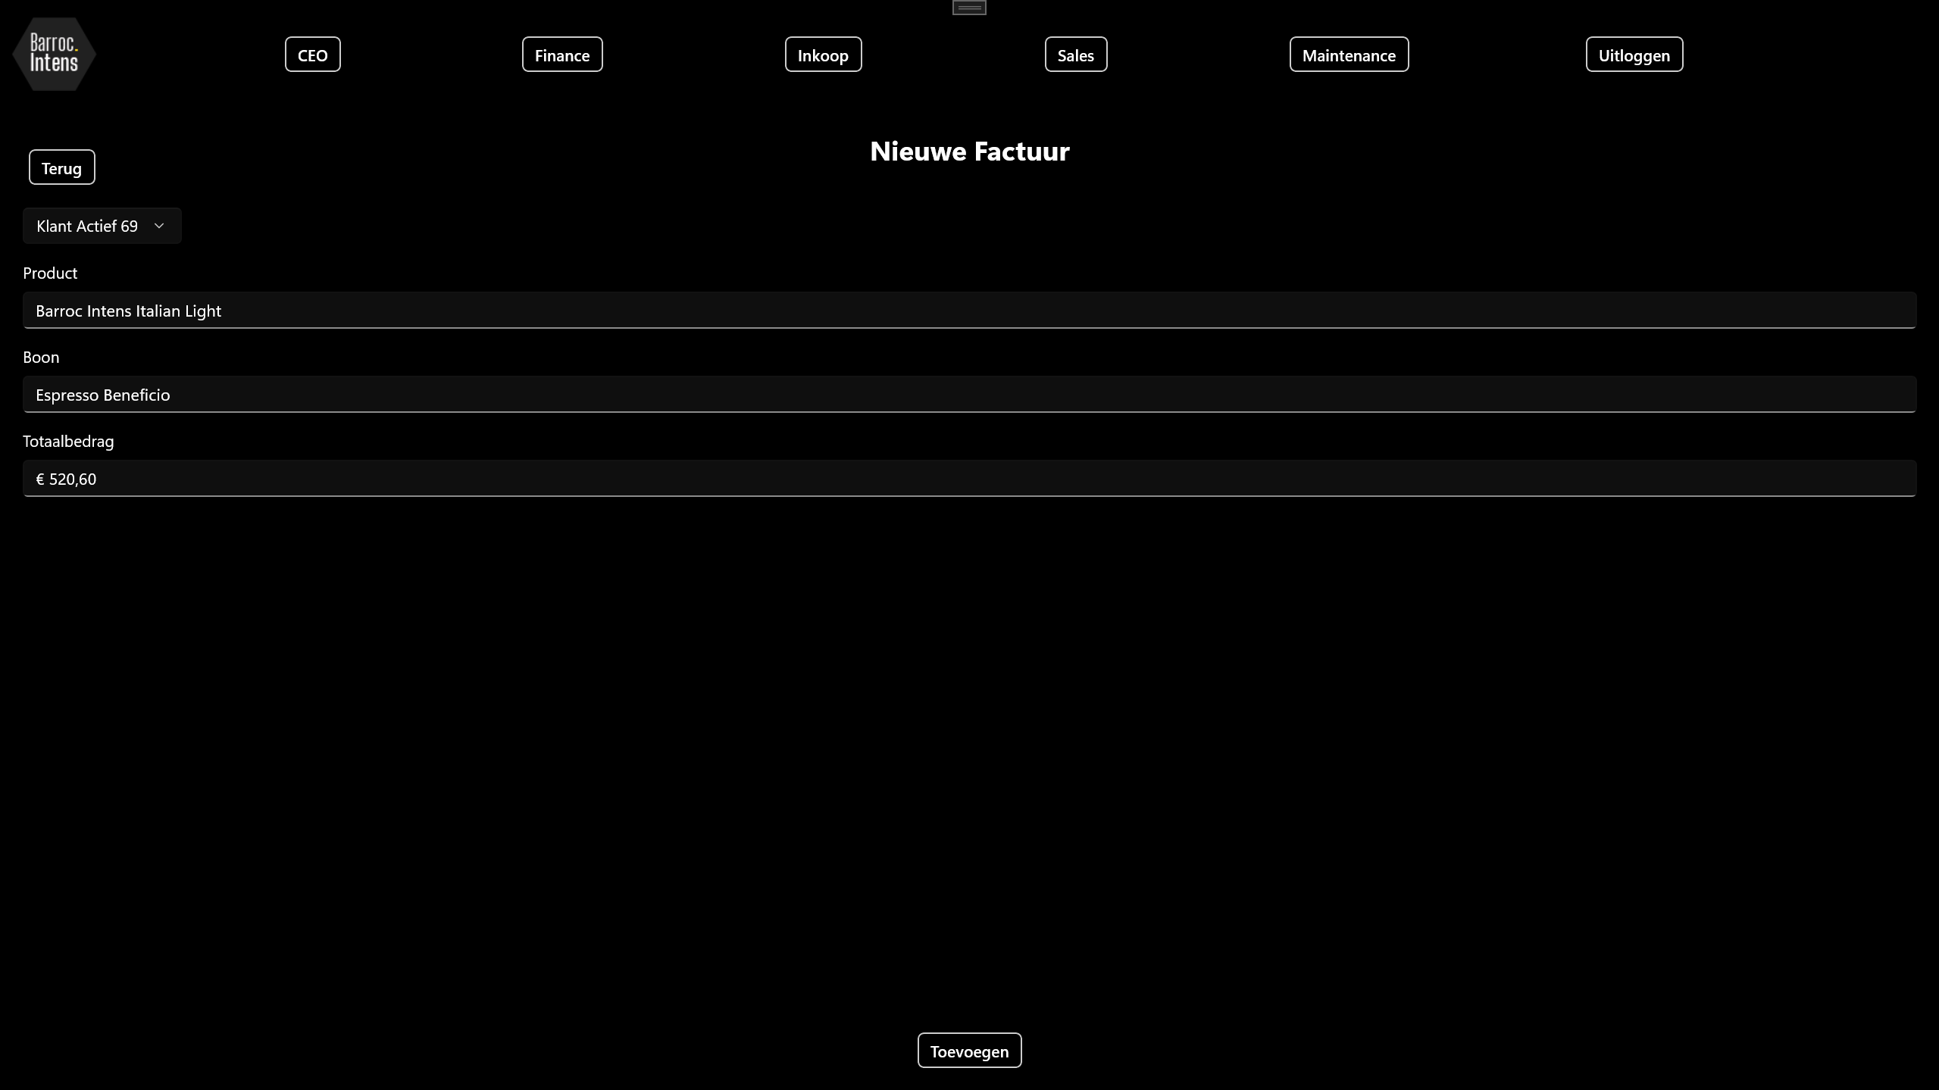
1. Offerte aanvragen

Slide 5
2. Contactformulier bij aanvragen offerte

Slide 6
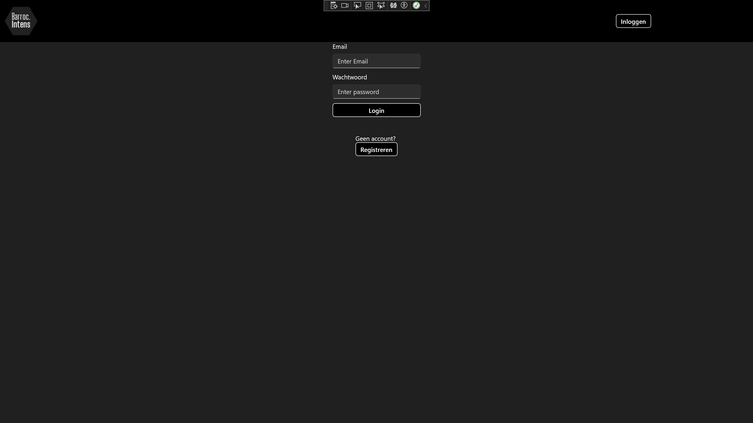
3. Als medewerker kunnen inloggen

Slide 7
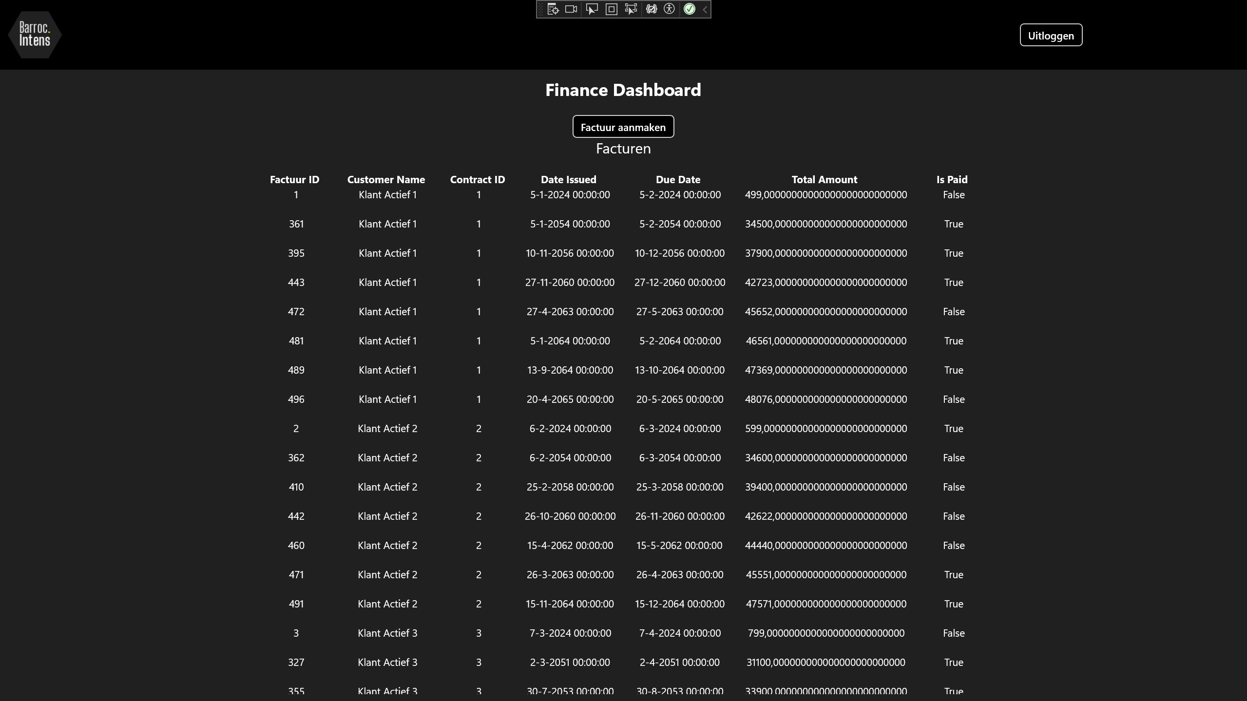
4. Medewerker behoort tot rol: Finance, Sales, Inkoop of Maintenance

Slide 8
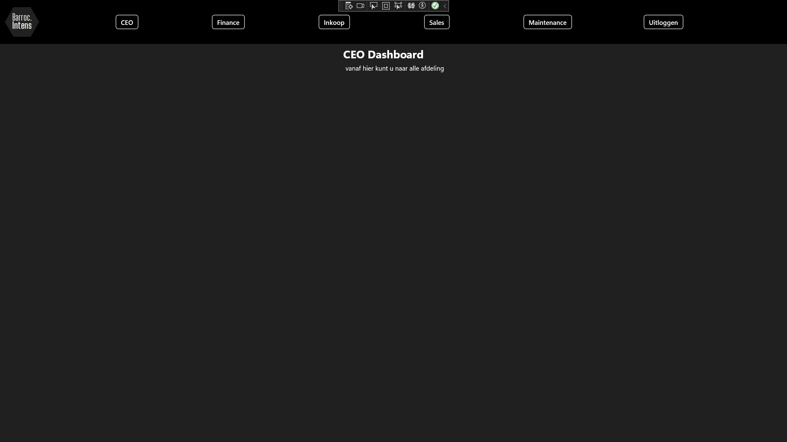
5. Apart dashboard voor iedere rol

Slide 9
6. Als medewerker kom ik meteen op het juiste dashboard

Slide 10
7. Via systeem factuur opstellen voor aansluitkosten

Slide 11
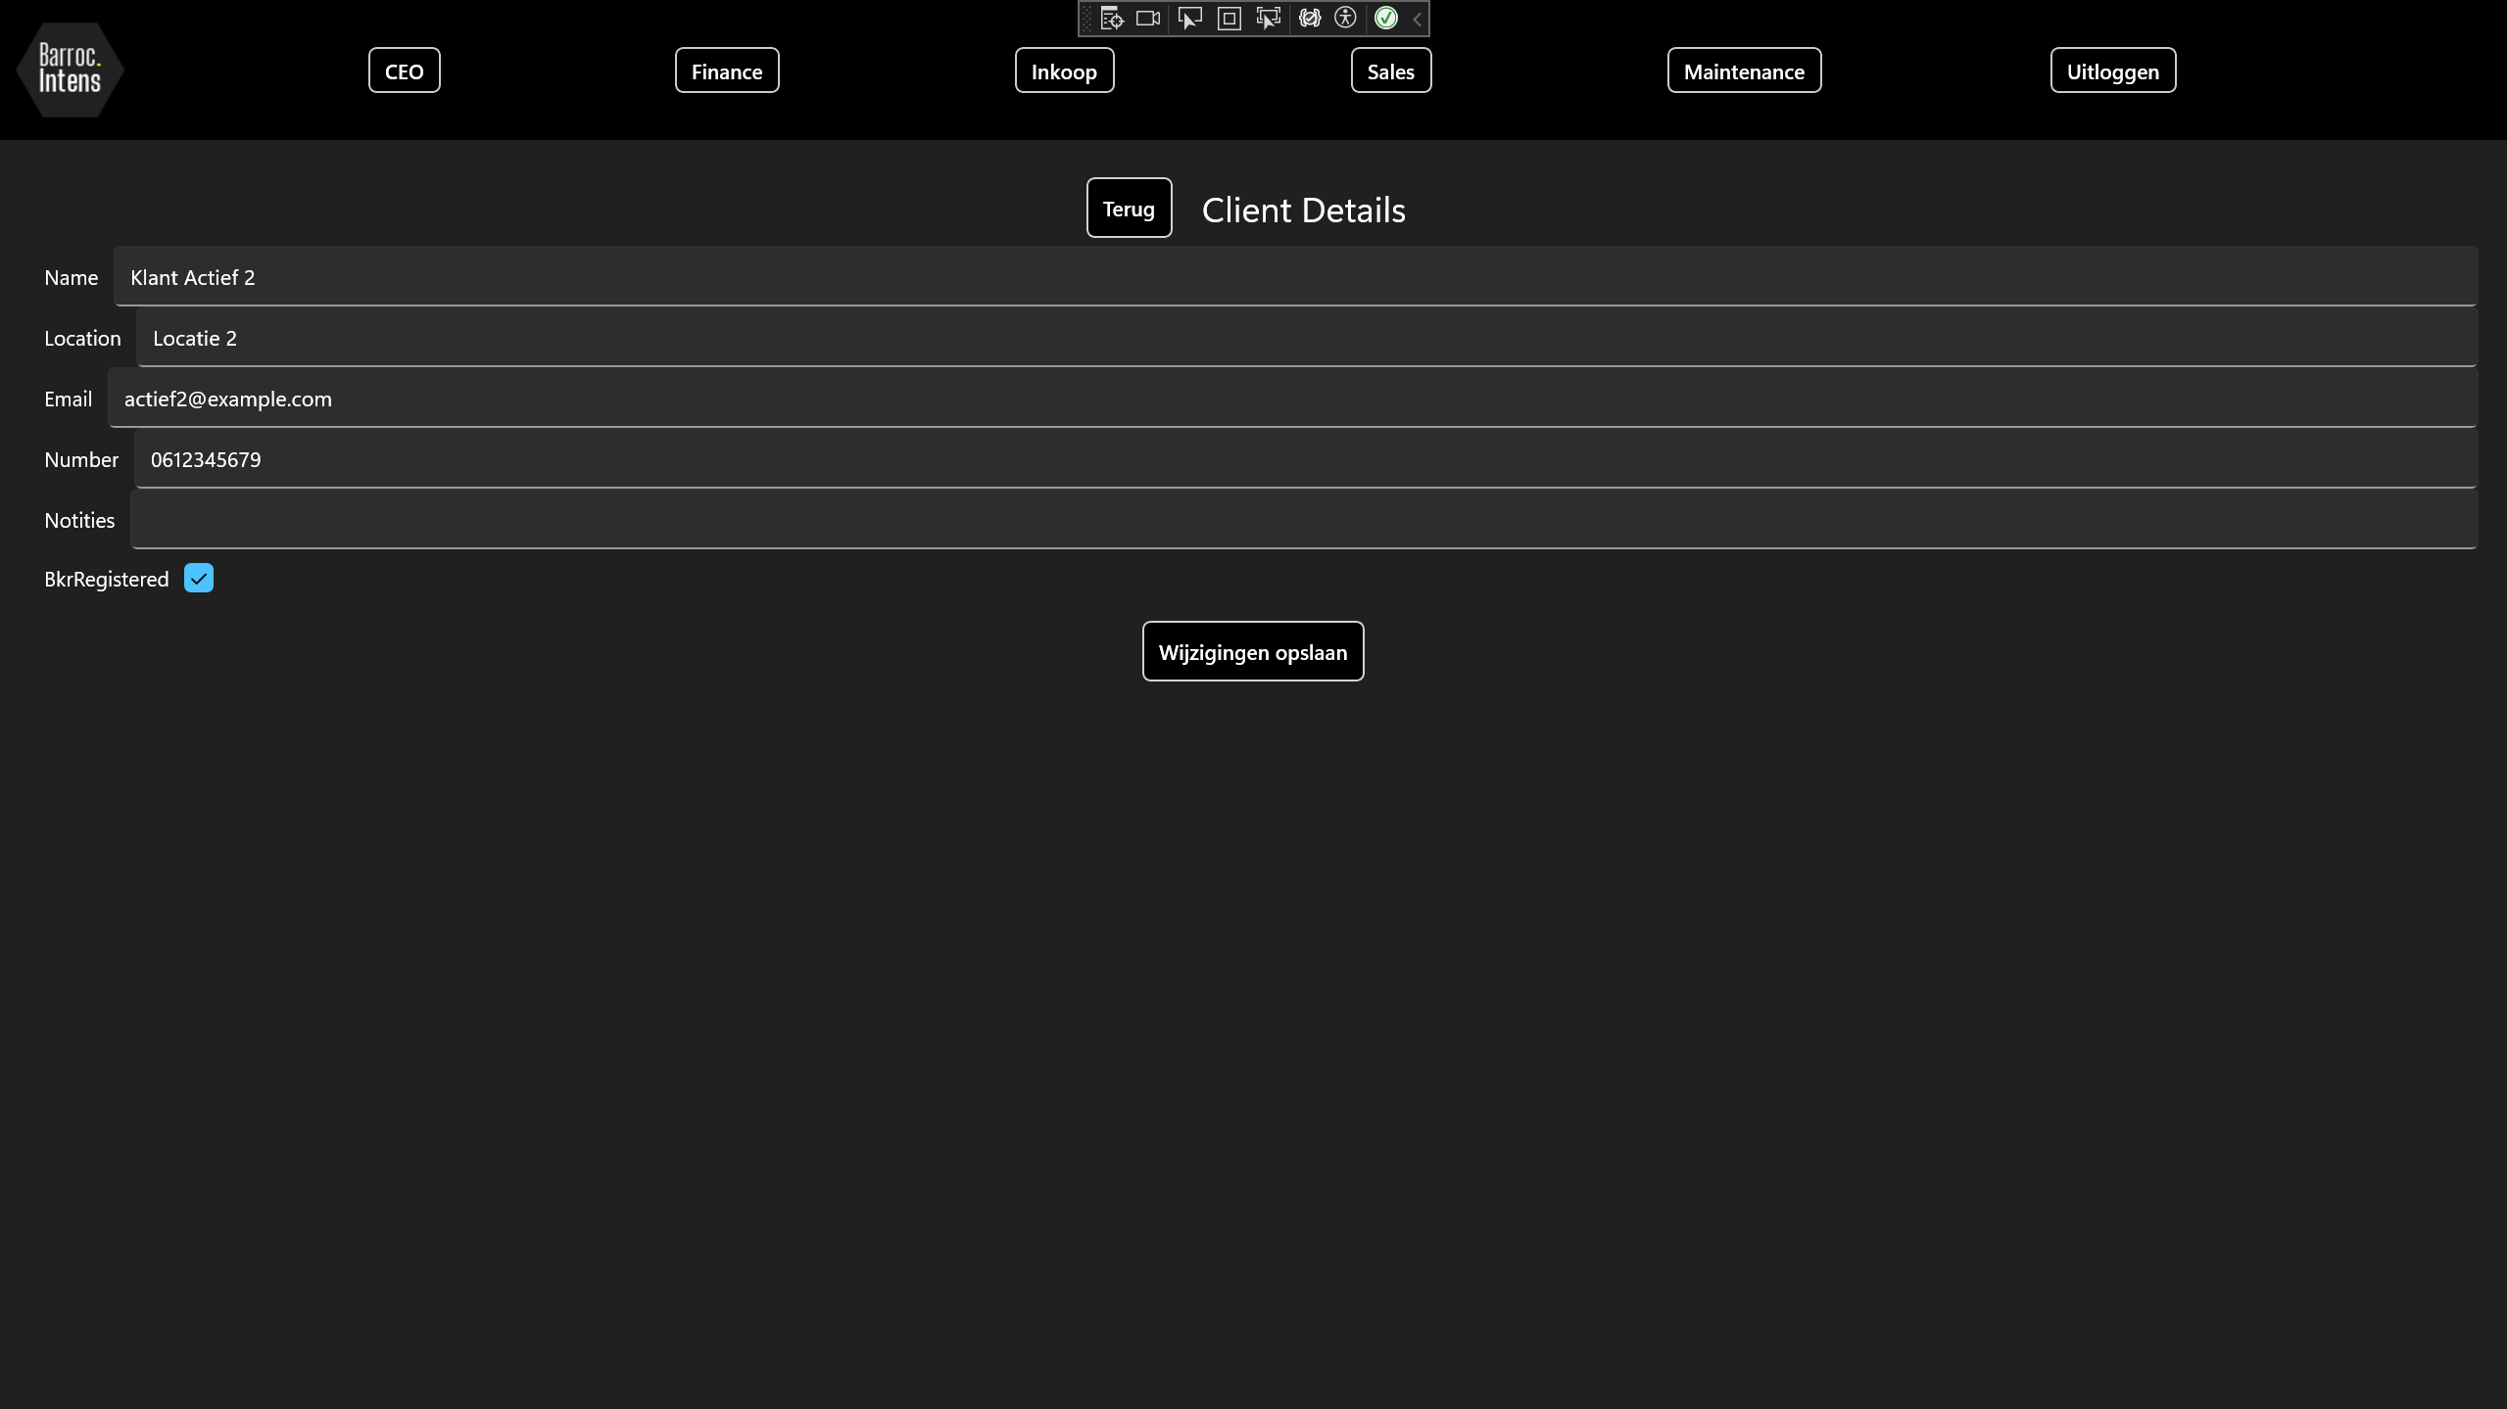
8. Kunnen aanvinken of bedrijf door handmatige BKR-check is gekomen

Slide 12
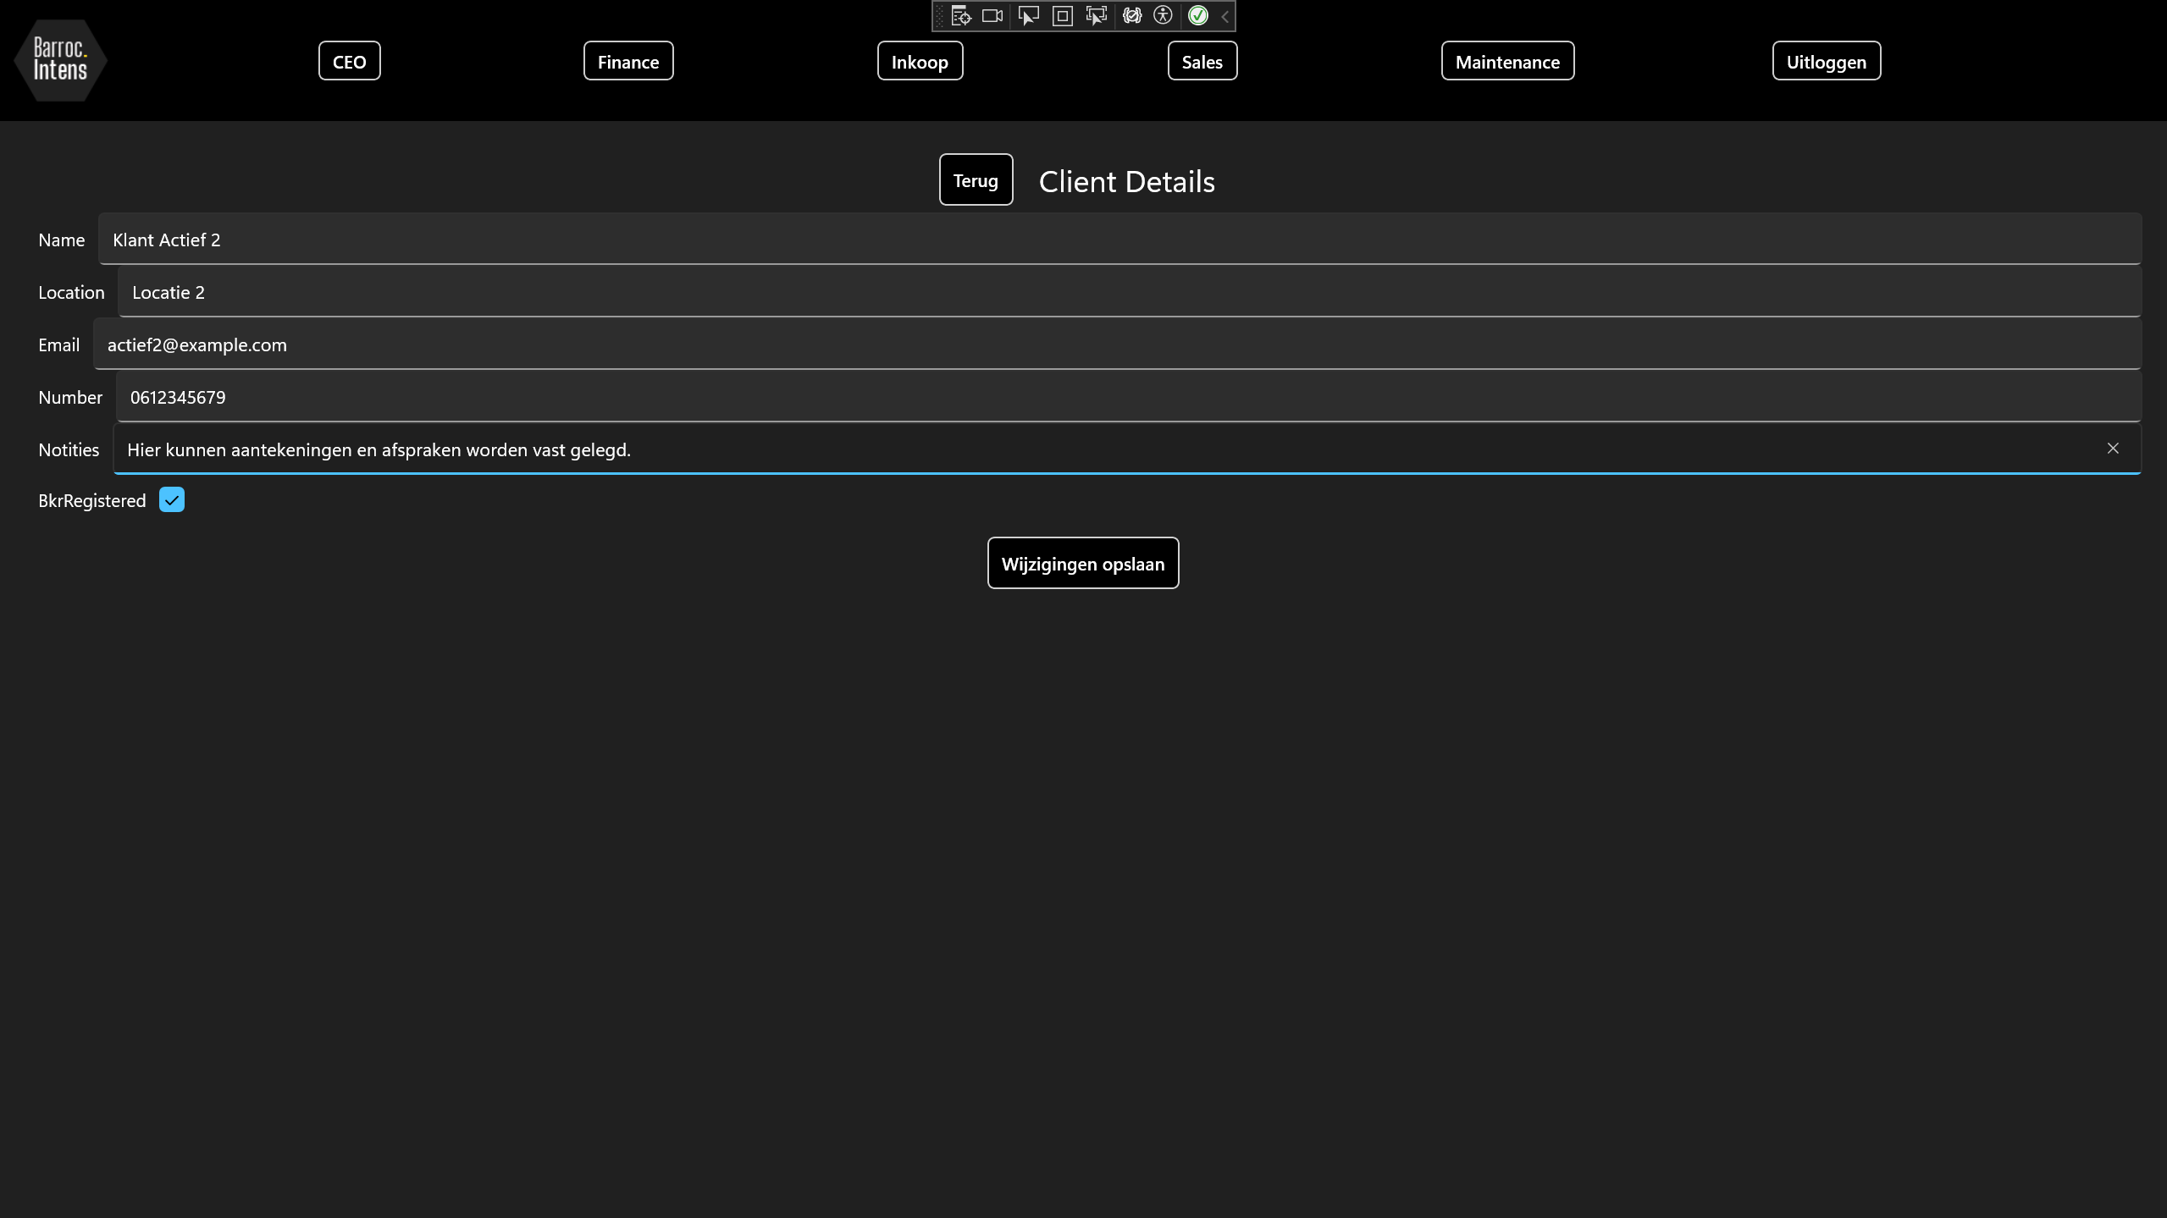
9. Sales moet aantekeningen en afspraken kunnen vastleggen bij klant

Slide 13
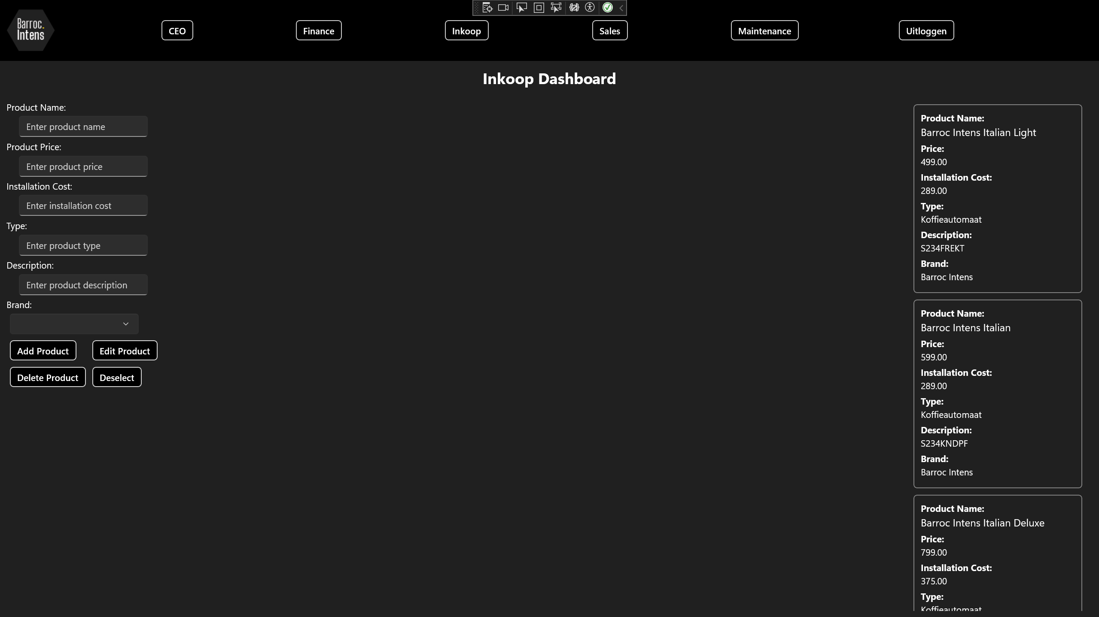
10. Inkoop moet producten kunnen aanmaken, bewerken en verwijderen

Slide 14
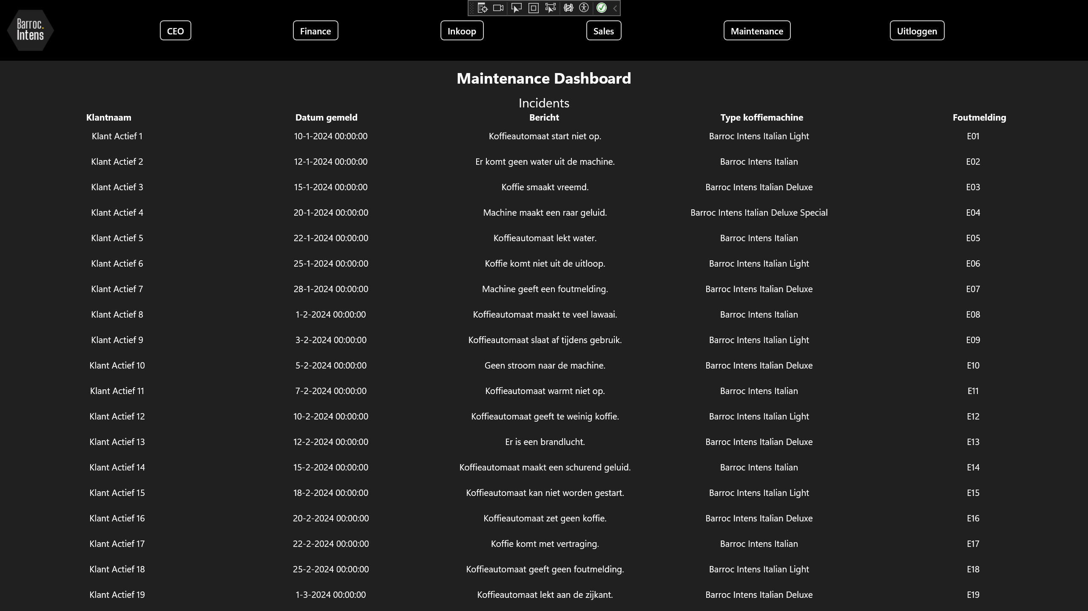
11. Hoofdmedewerker van Maintenance moet ingekomen storingsaanvragen kunnen bekijken

Slide 15
12. Als gebruiker (klant) wil ik producten kunnen zoeken op basis van merk of beschrijving

Slide 16
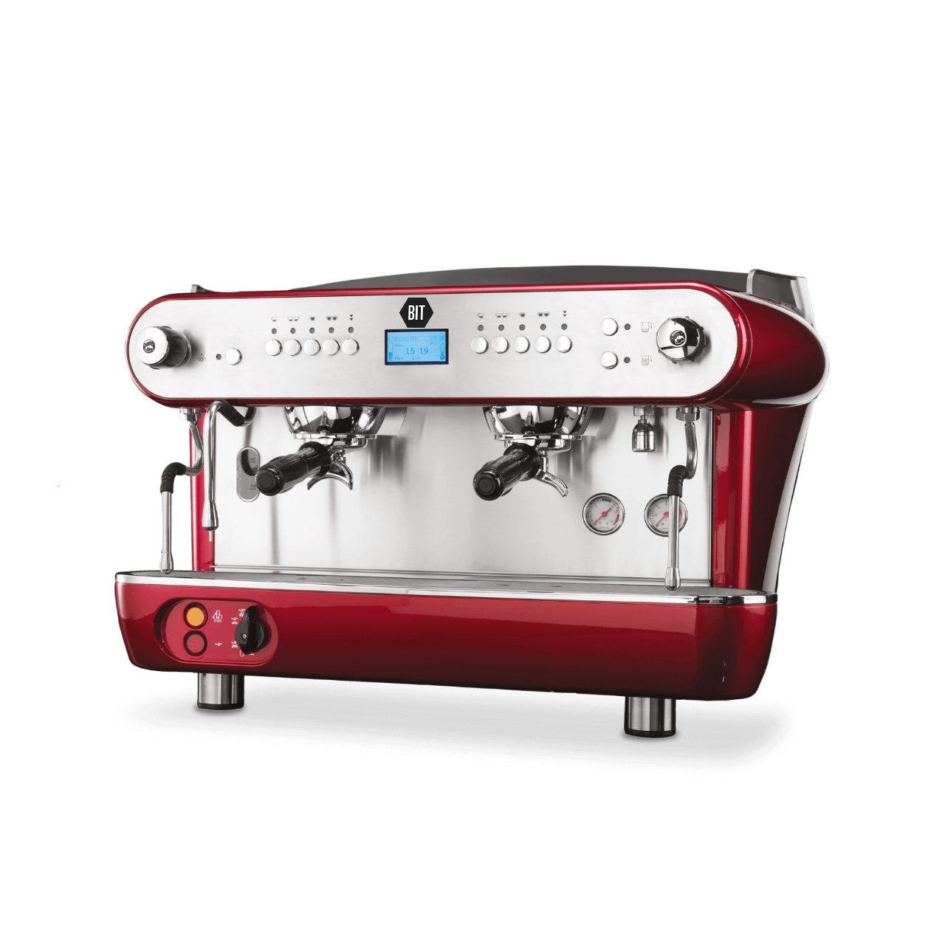
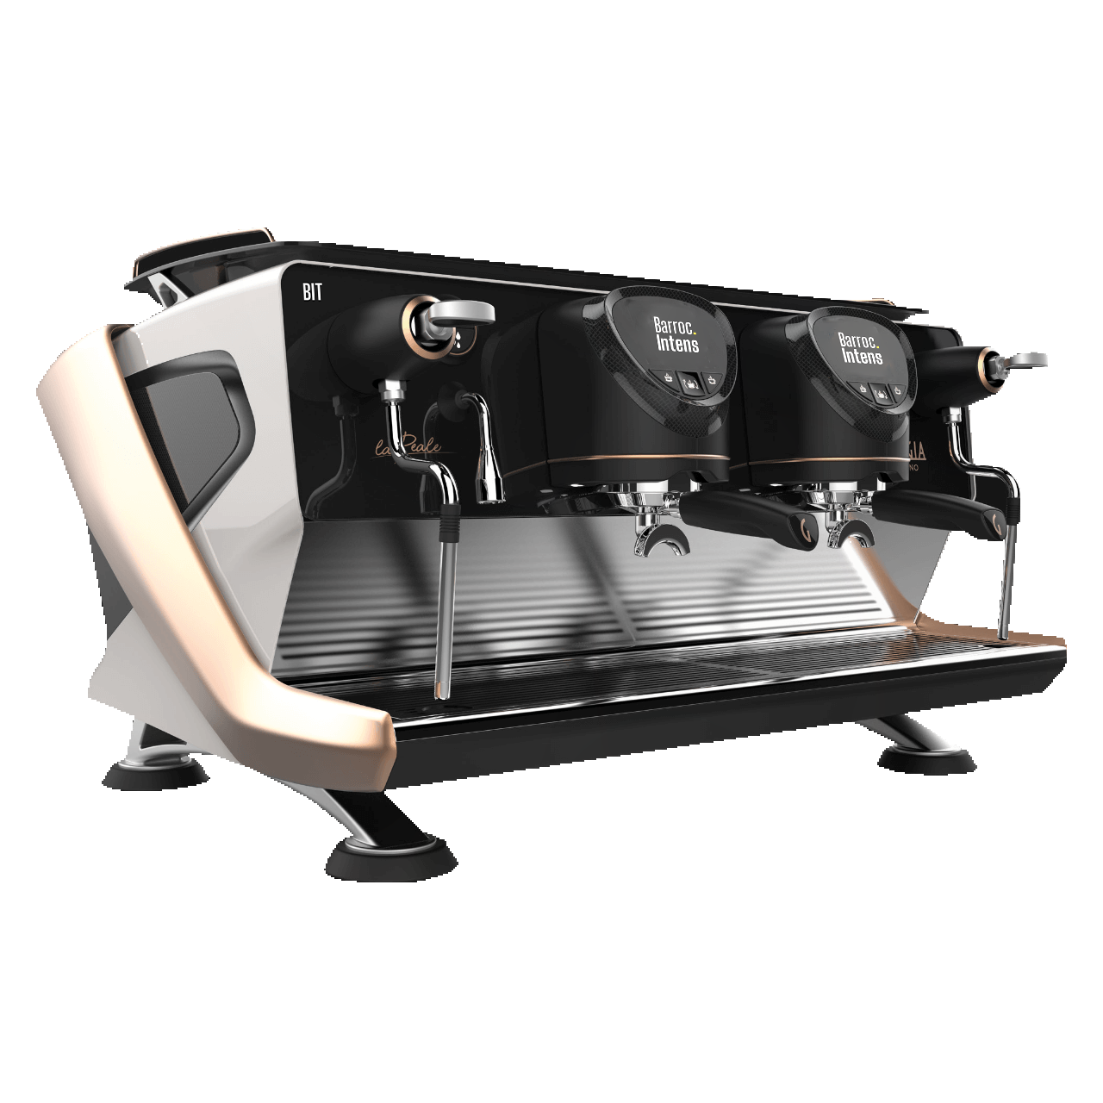
The end
Door Julian, Misha, Dimitri ,Colin en Marco

